Slide 1


PHÒNG GIÁO DỤC VÀ ĐÀO TẠO THỊ XÃ ĐÔNG TRIỀU
TRƯỜNG TIỂU HỌC KIM SƠN
HOẠT ĐỘNG TRẢI NGHIỆM – LỚP 2
TIẾT 2.BÀI 9: CÓ BẠN THẬT LÀ VUI
Giáo viên: Ngô Thị Ngọc Hà
Đơn vị công tác: Trường TH Kim Sơn.
Đông Triều – Quảng Ninh.

Slide 2

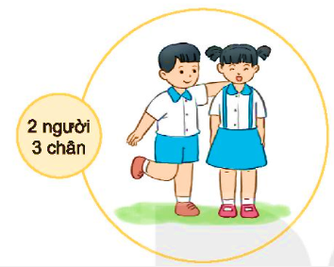
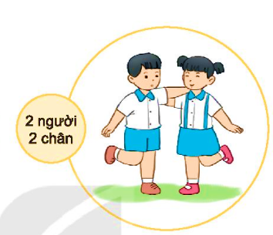
Hoạt động giáo dục theo chủ đề
1. Trò chơi Đứng theo hiệu lệnh.

Slide 3


Slide 4



Slide 6
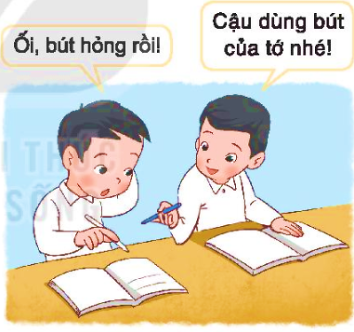
2. Xử lí tình huống.
Tình huống 1: Bút của Nam bị hỏng, bạn cho Nam mượn bút. Nếu là Nam, em sẽ nói gì với bạn?

Slide 7
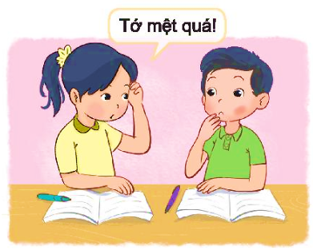
2. Xử lí tình huống.
Tình huống 2: Trong giờ học, bạn bên cạnh Trung cảm thấy mệt. Nếu là Trung, em sẽ làm gì và nói gì với bạn?

Slide 8
Tình huống 1: Bút của Nam bị hỏng, bạn cho Nam mượn bút. Nếu là Nam, em sẽ nói gì với bạn?
Tình huống 2: Trong giờ học, bạn bên cạnh Trung cảm thấy mệt. Nếu là Trung, em sẽ làm gì và nói gì với bạn?
Nội dung thảo luận:
- Thảo luận về cách ứng xử trong mỗi tình huống.
- Thực hiện sắm vai xử lý tình huống.

Slide 9
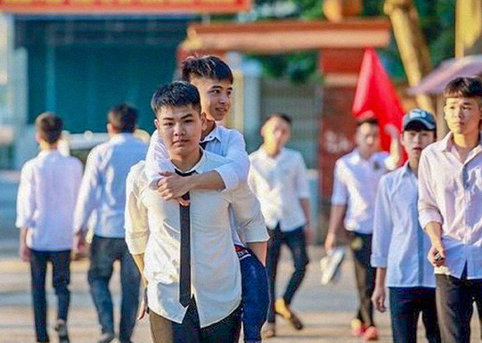
MINH HIẾU – TẤT MINH (Trường THPT Thanh Hóa)

Slide 10


Slide 11
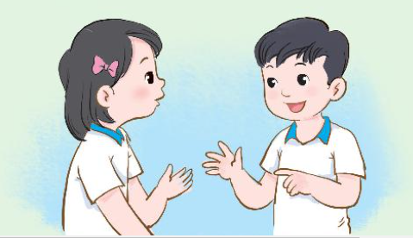
Hoạt động sau giờ học
Gặp người bạn thân của em để trò chuyện, chia sẻ sau giờ học.

Slide 12


HẸN GẶP LẠI

